Slide 1
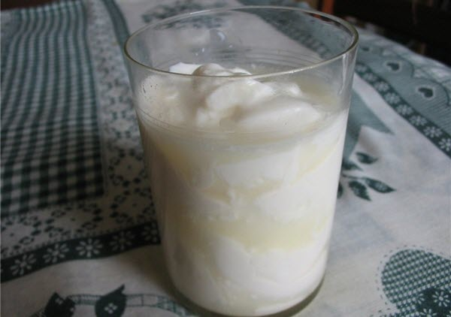
Чому скисає молоко

Slide 2
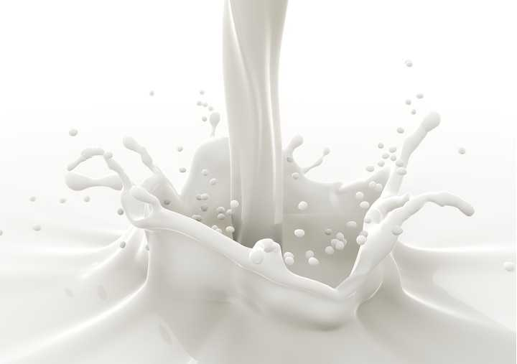
Причини скисання молока
Молочний білок казеїн розчиняється у молоці

Slide 3
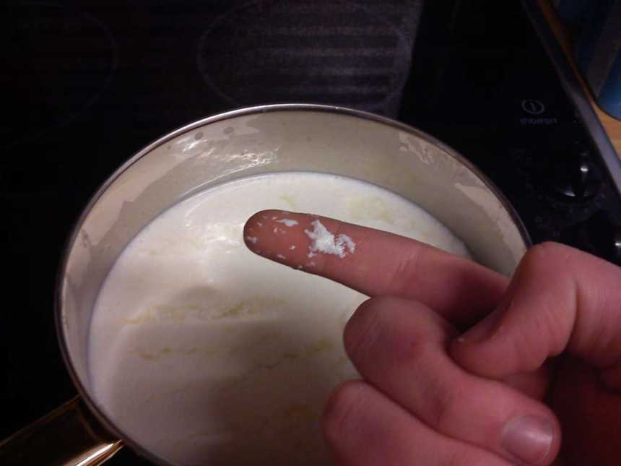
Причини скисання молока
Під час скисання молока казеїн виділяється

Slide 4
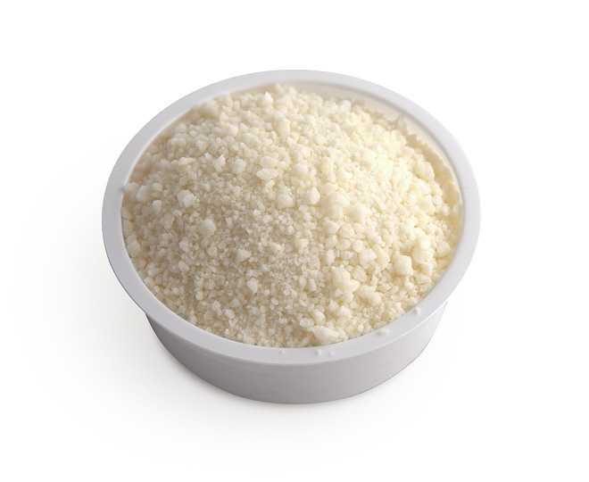
Причини скисання молока
Ось так казеїн виглядає висушеним

Slide 5
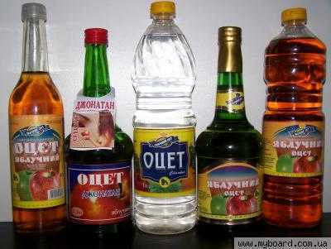
Причини скисання молока
Молоко скисає за лічені секунди, коли у нього додають якусь кислоту (наприклад, оцет)

Slide 6
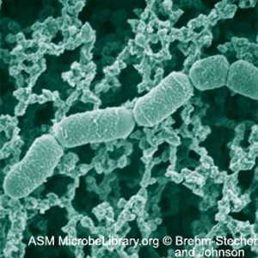
Причини скисання молока
У природних умовах молоко скисає, тому що у ньому розмножуються бактерії

Slide 7
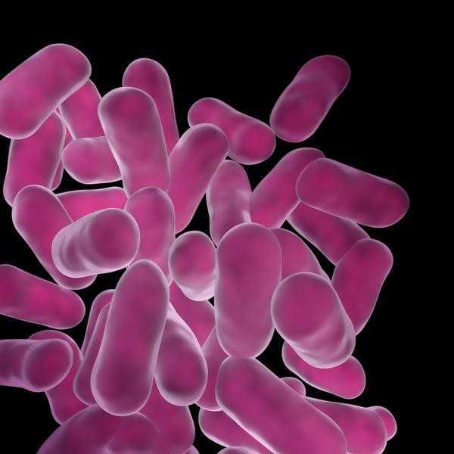
Молочнокислі бактерії
Lactobacillus acidophilus
Вони використовують для живлення вуглеводи молока (лактозу)

Slide 8
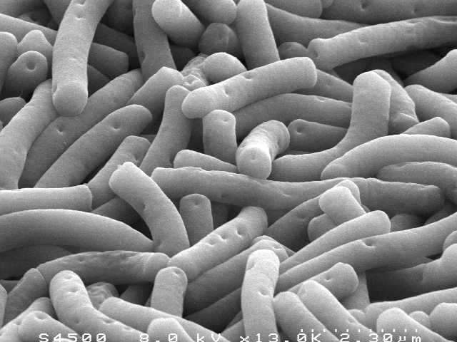
Молочнокислі бактерії
Lactobacillus bulgaricus
У процесі життєдіяльності вони виділяють молочну кислоту

Slide 9
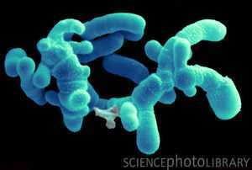
Молочнокислі бактерії
Bifidobacterium adolescentis
Молочна кислота змушує молоко згорнутися

Slide 10
Молочнокислі бактерії
Біфідобактерії становлять до 90% всіх бактерій, що живуть у кишечнику немовлят

Slide 11
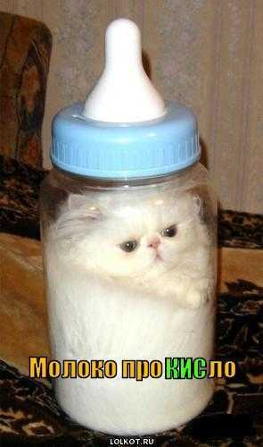
Молочнокислі бактерії

